Slide 1
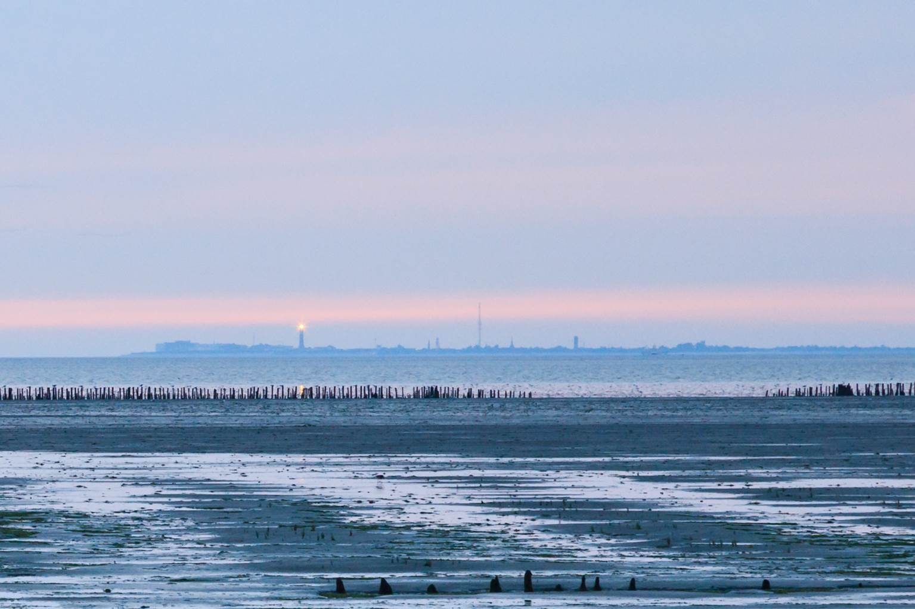
Zo arm als Job

Slide 2
Twijfel in het donker nooit aan wat je in het licht gezien hebt

Slide 3
Zo rijk als Job

